Slide 1

8장 차원 축소
Dept. of Computer Science & Engineering
College of IT
Kyungpook National University
2018.11.13.

Slide 2
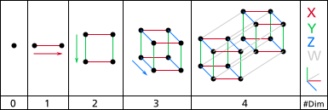
차원의 저주
임의의 두 점을 선택할 때, 두 점 사이의 평균거리는 차원이 고차원일수록 늘어남
=> 훈련 데이터도 마찬가지임
새로운 샘플도 훈련 샘플과 멀리 떨어져 있을 가능성이 높음
훈련 세트의 차원이 클수록 과대적합 위험 커짐
Notes:
이 경우 예측을 위해 훨씬 많은 와삽(extrapolation)을 해야 하기 때문에 저차원일 때보다 예측이 더 불안정합니다.
간단히 말해 훈련 세트의 차원이 클수록 과대적합 위험이 커집니다.
훈련 샘플의 밀도가 충분히 높아질 때까지 훈련 세트의 크기를 키우는 것입니다. → 하지만, 일정 밀도에 도달하기 위해 필요한 훈련 샘플 수는 차원 수가 커짐에 따라 기하급수적으로 늘어남
차원이 커질수록 예측을 위해 훈련 샘플 수가 기하급수적으로 늘어남 → 차원 수를 줄여야됨

Slide 3
차원 축소를 위한 접근 방법
차원을 감소시키는 두 가지 주요한 접근법
투영(Projection)
매니폴드 학습(Manifold Learning)
Notes:
투영 접근법의 나쁜 예 – 스위스 롤(swiss roll) 데이터셋 처럼 부분 공간이 뒤틀리거나 휘어 있기도 함

Slide 4
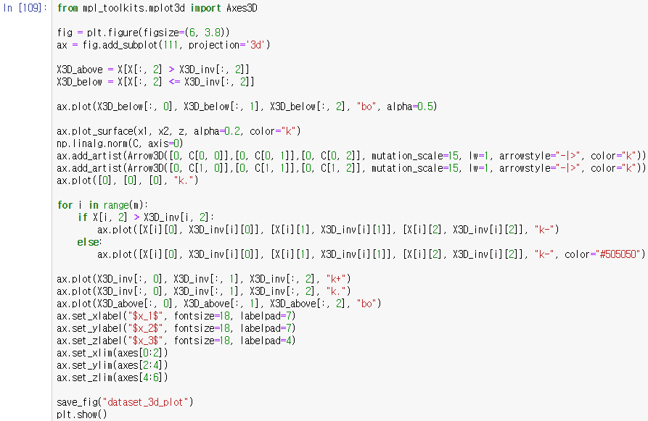
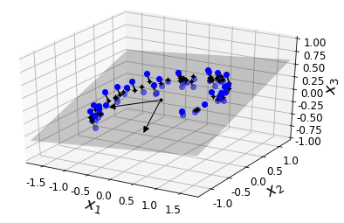
투영
투영(Projection)
2차원에 가깝게 배치된 3차원
데이터셋(고차원 데이터의 일부 특성으로 저차원을 표현할 수 있음)
Notes:
대부분의 실전문제는 훈련 샘플이 모든 차원에 걸쳐 균일하게 펴져 있지 않습니다.
학습 데이터셋은 고차원 공간에서 저차원 부분 공간에 위치하게 된다. 즉, 고차원의 데이터의 특성 중 일부 특성으로 데이터를 표현할 수 있다는 말이 된다.

Slide 5
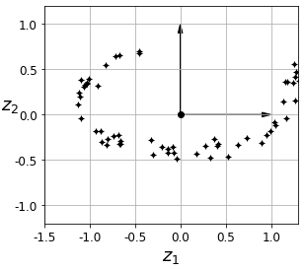
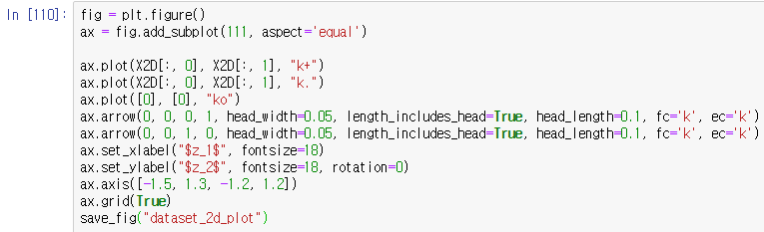
투영
투영하여 만들어진 새로운 2D 데이터셋

Slide 6
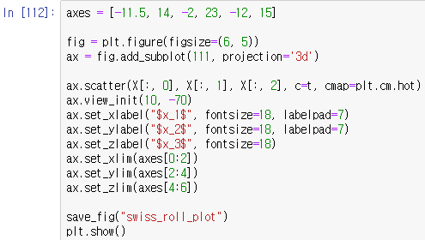
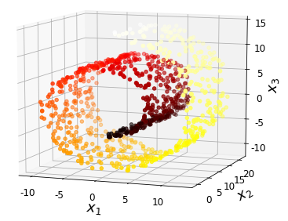
투영
투영이 최선의 방법이 아님을 설명하는 예시

Slide 7
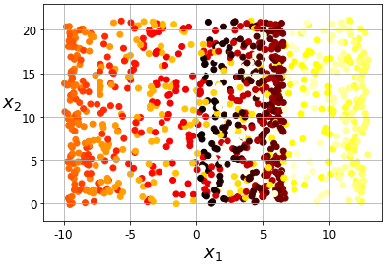
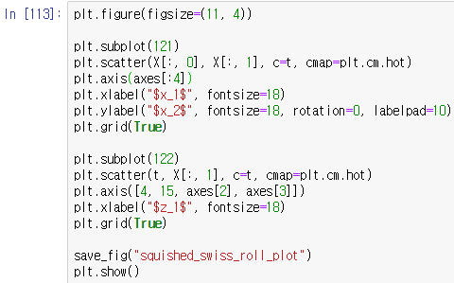
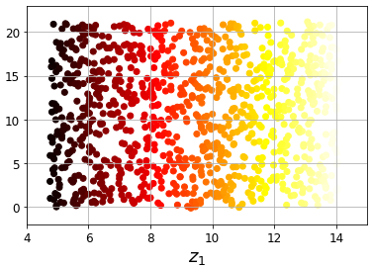
투영
투영 결과
평면에 그냥 투영시켜서 뭉개진 것
우리가 원하는 것
ex) 매니폴드 학습
스위스 롤을 펼쳐놓은 것
Notes:
투영 결과 : 데이터셋이 균일하게 퍼져있지 않음(고르게 분포가 되어있지 않음)
스위스 롤을 펼처놓은 것 : 매니폴드 학습

Slide 8
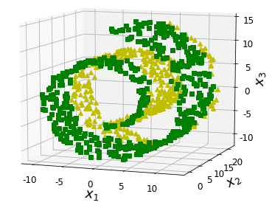
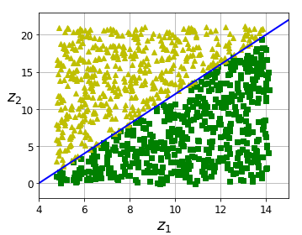
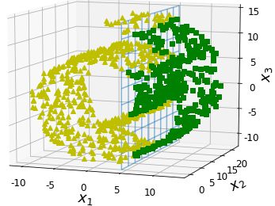
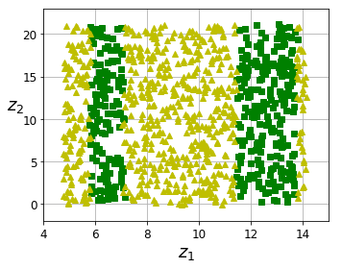
매니폴드 학습
예시 1
예시 2
결정 경계가 X₁=5
Notes:
매니폴드 가정은 처리해야할 작업(예를 들면 분류나 회귀)이 저차원의 매니폴드 공간에 표현되면 더 간단해질 것이란 가정
예시 1 : 3차원에서는 결정 경계가 매우 복잡하지만, 2차원으로 표현했을때는 결정경계가 단순한 직선임을 알수 있음
예시 2 : 3차원에서는 결졍 경계가 X₁=5이지만(수직 평면), 2차원(펼쳐진 매니폴드)에서는 결정 경계가 더 복잡해짐

Slide 9
PCA
주성분 분석(Principal Component Analysis, PCA)
차원 축소 알고리즘
먼저 데이터에 가장 가까운 초평면을 정의한 다음, 데이터를 이 평면에 투영시킴
Notes:
대표적인 차원 축소 알고리즘

Slide 10
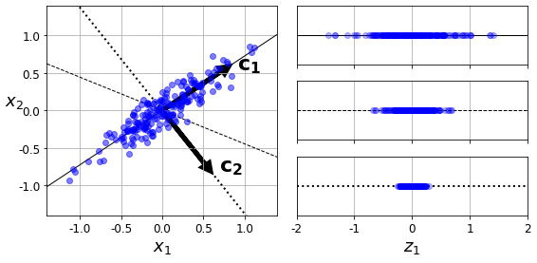
PCA
분산 보존
C₁
C₂
다른 방향으로 투영하는 것보다 분산이 최대로 보존되는 축을 선택하는것이 정보가 가장 적게 손실됨
Notes:
저차원의 초평면에 데이터를 투영하기 전에 먼저 적절한 초평면을 선택해야 됨
즉, 원본 데이터셋과 투영된 데이터셋 간의 평균제곱거리를 최소화 하는 축을 찾음

Slide 11
PCA
주성분
C₁
C₂
분산이 최대인 축을 찾음(실선 C₁을 선택)
실선 C₁에 직교하고, 남은 분산을 최대한 보존하는 두 번째 축을 찾음(C₂)
Notes:
분산 보존이 최대인 축을 찾는 것(C₁)
C₁에 직교하고 분산이 최대인 축을 찾는 것 C₂

Slide 12
PCA
주성분
고차원 데이터셋이라면 PCA는 이전에 두 축에 직교하는 세번째 축을 찾으며 데이터셋에 있는 차원의 수만큼 네 번째, 다섯 번째, … 축을 찾음
i 번째 축을 정의하는 단위 백터를 i 번째 주성분(Principal Component, PC)라고 부름(첫 번째 PC는 C_{1,} 두 번째 PC는 C₂)
Notes:
주성분을 정의하는 단위 백터를 i번째 주성분 pc라고 부름

Slide 13



PCA
주성분
특이값 분해(Singular Value Decomposition, SVD) 표준 행렬 분해 기술을 사용하여, 훈련 세트의 주성분을 찾을 수 있음
SVD기술은 훈련 세트 행렬 X를 세 개 행렬의 점곱인 U • $Σ \text{•} \text{VT}$ 로 분해할 수 있음
svd함수 사용
(주성분 구함)
주성분 행렬 V
Notes:
파이썬 코드 → 특이값 분해(SVD)함수로 훈련 세트의 주성분을 찾을 수 있음

Slide 14

PCA
d차원으로 투영하기
주성분을 모두 추출해냈다면, d개의 주성분으로 정의한 초평면에 투영하여 데이터셋의 차원을 d차원으로 축소시킬 수 있음
이 초평면은 분산을 가능한 최대로 보존하는 투영임을 보장
초평면에 훈련 세트를 투영하기
Ex) X_{d-proj} = X • W_{d} (행렬 X와 첫d개의 주성분을 담은 행렬 W_{d}를 점곱하면 됨)
Notes:
앞서, SVD등을 이용한 주성분을 모두 구했다면 d차원으로 투영할 수 있음

Slide 15

PCA
사이킷런 사용하기
SVD 분해 방법을 사용하여 구현
PCA 모델을 사용하여 데이터셋의 차원을 2로 줄이는 코드
PCA 변환기를 데이터셋에 학습시키고 나면 components_ 변수를 사용해 주성분을 확인 할 수 있음
Notes:
Components = 2 (2차원으로 줄이는 코드)
Components 변수에는 주성분이 행 백터로 포함되어 있으므로, 첫 번째 주성분은 pca.components_.T[: , 0]이 됩니다.

Slide 16

PCA
설명된 분산의 비율
explained_variance_ratio_ 변수에 저장된 주성분의 설명된 분산의 비율(explained variance ratio)도 유용한 정보 중 하나
주성분의 축에 따라 있는 데이터셋의 분산 비율을 나타냄
1. 데이터셋 분산의 84.2%가 첫 번째 축
2. 14.6%가 두 번째 축
ex) 그림 8-2
Notes:
설명된 분산의 비율(explained_variance_ratio) – 주성분의 축을 따라 있는 데이터셋의 분산 비율을 나타냅니다.

Slide 17


PCA
적절한 차원 수 선택하기(설명된 분산의 비율 함수 사용)
축소할 차원 수를 임의로 정하기보다는 충분한 분산(예를 들면 95%)이 될 때까지 더해야 할 차원수를 선택하는 쪽을 선호
차원을 축소하지 않고 , 훈련 세트의 분산을 95%로 유지하는 데 필요한 최소한의 차원 수를 계산
n_components = d 설정하여 다시 실행
Notes:
Explained Variance Ratio를 이용해 축소할 차원의 수를 선택할 수 있다. 예를 들어 누적된 분산의 비율이 95%가 되는 주성분 축, 차원을 선택하는 것과 같은 방법이다.

Slide 18
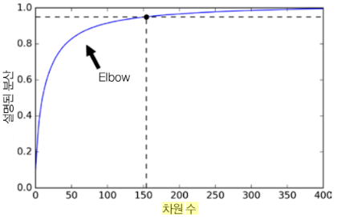
PCA
적절한 차원 수 선택하기
설명된 분산을 차원 수에 대한 함수로 그리는 것
ex)cumsum = np.cumsum(pca.explatined_variance_ratio_)
cumsum을 그래프로 그림
(변곡점)
Notes:
이 그래프에는 설명된 분산의 빠른 성장이 멈추는 변곡점이 있음
여기서는 차원을 약 100으로 축소해도 설명된 분산을 크게 손해 보지 않을 것임.

Slide 19

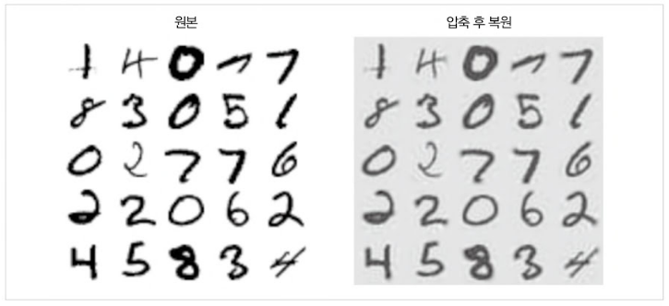

PCA
압축을 위한 PCA
예시) MNIST 데이터 셋에 분산을 95% 유지하도록 PCA를 적용
784개의 차원에서 154차원으로 압축(데이터 셋 20%미만 줄음)
fit_transform메서드를 통해 154차원으로 압축하고, inverse_transform()메서드를 통해서 784차원으로 복원
분산의 95%가 유지된 MNIST 압축
Notes:
책에서는 784개의 차원이라고 되어있음
784개 특성 → 154개 특성 : 대부분의 분산은 유지되었지만, 데이터셋은 원본 크기의 20% 미만이 되었음
784개의 차원에서 154차원으로 압축하는 과정에 5% 분산이 유실됨 → 원본 데이터를 얻을 수 없음 → 하지만 원본 데이터랑 비슷할 것임

Slide 20
PCA
점진적 PCA( Incremental PCA(IPCA) )
훈련세트가 클 때, 유용한 방법임
SVD(scikit-learn)를 수행하기 위해서 전체 학습 데이터셋을 메모리에 올려야 하는데, 이러한 단점을 보완하기 위해서 개발
훈련세트를 미니배치로 나눈 뒤 IPCA 알고리즘에 한 번에 하나씩 주입
새로운 데이터가 준비되는 대로 실시간으로 PCA를 적용
Notes:
PCA의 단점은 SVD(scikit-learn에서)를 수행하기 위해서는 전체 학습 데이터 셋을 메모리에 올려야 한다는 것이다. 이러한 단점을 보완하기 위해
Incremental PCA(IPCA)알고리즘이 개발되었다.
IPCA는 학습데이터셋을 미니배치로 나눈 뒤 IPCA 알고리즘에 하나의 미니배치를 압력으로 넣어준다. IPCA는 학습 데이터셋이 클 때 유용!

Slide 21
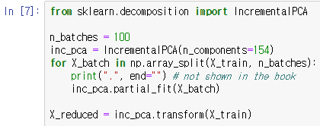
PCA
점진적 PCA
MNIST 데이터 셋을 100개의 미니배치로 나누고, 사이킷런의 IncrementalPCA 파이썬 클래스에 주입하여 MNIST 차원을 154개로 줄임
fit()메서드가 아닌 partial_fit() 메서드를 사용하여 미니배치마다 호출
Notes:
SVC(scikit-Learn)에서는 fit()메서드를 썼지만, 점진적 PCA에서는 partial_fit()메소드를 사용

Slide 22
PCA
랜덤 PCA(Randomized PCA)
확률적인 알고리즘으로, 첫 d개의 주성분에 대한 근삿값을 빠르게 찾음
알고리즘의 복잡도는 O(m x n²) + O(n³) 이 아니라 O(m x d²) + O(d³)임, d가 n보다 많이 작으면 앞서 소개했던 알고리즘보다 빠름
Notes:
PCA를 구하는 전통적인 방법은 공분산 행렬 O(m x n²) 을 구한다음, 이 행렬의 고유 백터 O(n³)를 구하는 것
PCA에 구현된 SVD 방식의 계산 복잡도는 O(n²_{max} , n_{min})이고 , 랜덤 PCA의 계산복잡도는 O(n²_{max} , n_{d})임
n_{d} 가 n_{min} 보다 작을때 PCA보다 빠름

Slide 23

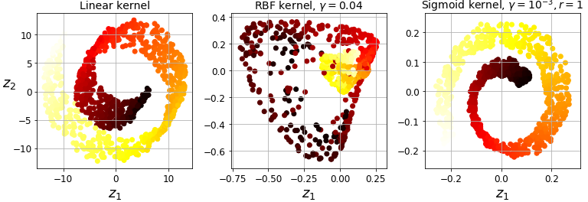
PCA
커널 PCA(Kernel PCA(KPCA))
PCA에 복잡한 비선형 투영으로의 차원 축소를 가능하게 할 수 있음(5장의 서포트 백터 머신(SVM)에서 커널 트릭 사용)
투영된 후의 샘플의 군집을 유지하거나, 꼬인 매니폴드에 가까운 데이터 셋을 펼칠 때도 유용함
Notes:
5장의 서포트 백터 머신에서 사용한 커널 트릭을 사용했던 것과 같이 PCA도 커널 트릭을 사용할 수 있다.
커널 기법은 주어진 데이터를 고차원 특징 공간으로 사상해주는 것이다.
고차원 공간에 사상되고 나면, 원래의 차원에서는 보이지 않던 선형으로 분류해줄 수 있는 방법이 보인다.
RBF(Radial Basis Function) – 방사 기저 함수

Slide 24
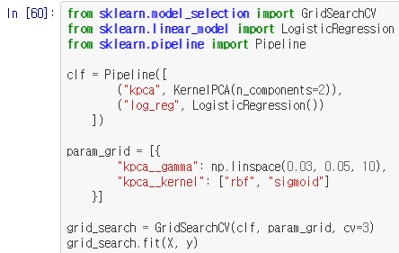

PCA
커널 선택과 하이퍼파라미터 튜닝
KPCA는 비지도 학습이기 때문에 좋은 커널과 하이퍼 파라미터를 선택하기 위한 명확한 성능 측정 기준이 없음
하지만, 차원축소는 종종 지도 학습의 전처리 단계로 활용되므로, 그리드 탐색을 사용하여 주어진 문제에서 성능이 가장 좋은 커널과 하이퍼 파라미터를 선택할 수 있음
Notes:
두 단계의 파이프라인을 만듬
먼저 Kpca를 사용해 차원을 2차원으로 축소하고, 분류를 위해 로지스틱 회귀를 적용함.
파이프라인 마지막 단계에서 가장 높은 분류 정확도를 얻기 위해 GridSearchCV를 사용해 Kpca의 가장 좋은 커널과 gamma 파라미터를 찾음

Slide 25
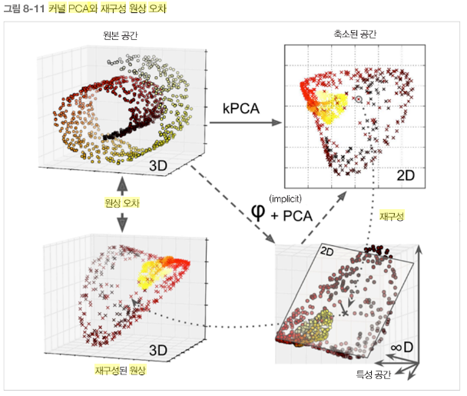
PCA
1. 매핑
3. 역전
2. 투영
4. 포인트 찾음
Notes:
2D 데이터셋(오른쪽 위)
커널 트릭 덕분에 훈련세트를 특성 맵을 사용한 무한 차원의 특성공간에 매핑
변환된 데이터셋을 선형 PCA를 사용해 2D로 투영함
다시 선형 PCA를 역전시키면 재구성된 데이터 포인트는 원본 공간이 아닌 특성 공간에 놓이게 됨
다행히, 재구성된 포인트에 가깝게 매핑된 원본 공간의 포인트를 찾을 수 있음

Slide 26


PCA
재구성 원상(Pre-image)
특성 공간은 무한 차원이기 때문에 재구성된 포인트를 계산할 수 없고, 재구성에 따른 실제 에러를 계산할 수 없음
다행히 재구성된 포인트에 가깝게 매핑된 원본공간의 포인트를 찾을 수 있음
→ 원상을 얻게 되면 원본샘플과의 제곱거리를 측정할 수 있음
→ 재구성 원상의 오차를 최소화하는 커널과 하이퍼 파라미터를 선택할 수 있음

Slide 27

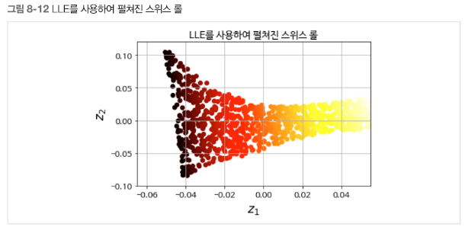
LLE
지역 선형 임베딩(Locally Linear Embedding)
비선형 차원 축소(Nonlinear dimensionality reduction) 기술
투영에 의존하지 않는 매니폴드 학습법
먼저 각 훈련 샘플이 가장 가까운 이웃에 얼마나 선형적으로 연관있는지 측정함
→ 국부적인 관계가 가장 잘 보존되는 훈련세트의 저차원 표현을 찾음
→ 꼬인 매니폴드를 펼치는데 잘 작동함

Slide 28
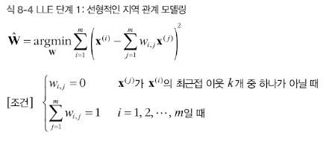
LLE
지역 선형 임베딩(Locally Linear Embedding)
W는 가중치 w_{ij} 를 모두 담고 있는 가중치 행렬
각 훈련 샘플 x^{(i)}에 대한 가중치를 정규화 한 것
W는 훈련 샘플 사이에 있는 지역 선형관계를 담고 있음
Notes:
X(i)와 가까운 k개의 샘플을 찾음 → 이 이웃에 대한 선형 함수로 X(i)를 재구성

Slide 29


LLE
지역 선형 임베딩(Locally Linear Embedding)
이전의 1단계를 거치고 난 후, (지역 선형)관계를 보존하도록 d차원 공간으로 매핑함
z^{(i)}가 d차원 공간에서 x^{(i)}의 상이라면, 가능한 z^{(i)}와 사이의 거리가 최소화 되어야 함
가중치를 고정하고, 저차원 공간에서 샘플 이미지의 최적 위치를 찾음

Slide 30
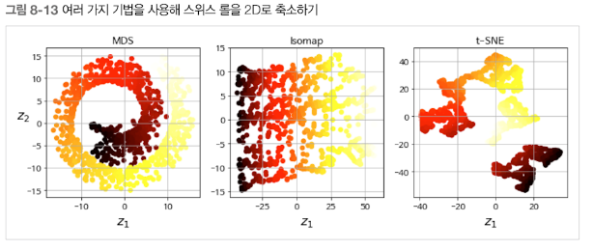
다른 차원 축소 기법
다차원 스케일링(MDS) : 샘플 간의 거리를 보존하면서 차원 축소
Isomap : 샘플을 가장 가까운 이웃과 연결하는 식으로 그래프를 형성
T-SNE : 비슷한 샘플은 가까이, 비슷하지 않은 샘플은 멀리 떨어지도록
선형 판별 분석(LDA) : 데이터가 투영되는 초평면을 정의할 때 사용(분류 알고리즘)

Slide 31


